Slide 1


analisis pengeluaran
PELANGGAN WHOLESALE
Qaisya Aulia Maharani - 1242002050

Slide 2
TUJUAN
Tujuan dari analisis ini adalah menampilkan sebuah analisis mengenai pengeluaran pelanggan wholesale yang berfokus pada identifikasi sebuah tren dan peluang dalam meningkatkan penjualan. Selain itu, ppt ini akan mengidentifikasi potensi pasar, segmentasi pasar, penentuan strategi penjualan, serta mengevaluasi kinerja regional.

Slide 3
Data Awal
Pada Dataset ini, terdiri dari 440 data yang mencakup informasi mengenai wilayah(Region), Saluran Distribusi(Channel) dan pengeluaran pada enam kategori produk berbeda, antara lain Fresh, Milk, Grocery, Frozen, Detergents_Paper, dan Delicassen.
Saluran Distribusi
Rata-rata pengeluaran
Pelanggan Wholesale tersebut mencakup dua sektor, yaitu Horeca (Hotel, Restoran, Cafe) dan Retail.
Rata - rata pengeluaran dari sektor Horeca adalah Rp. 5.000.000 per bulan, sedangkan untuk sektor Retail adalah Rp. 1.500.000 per bulan.

Slide 4
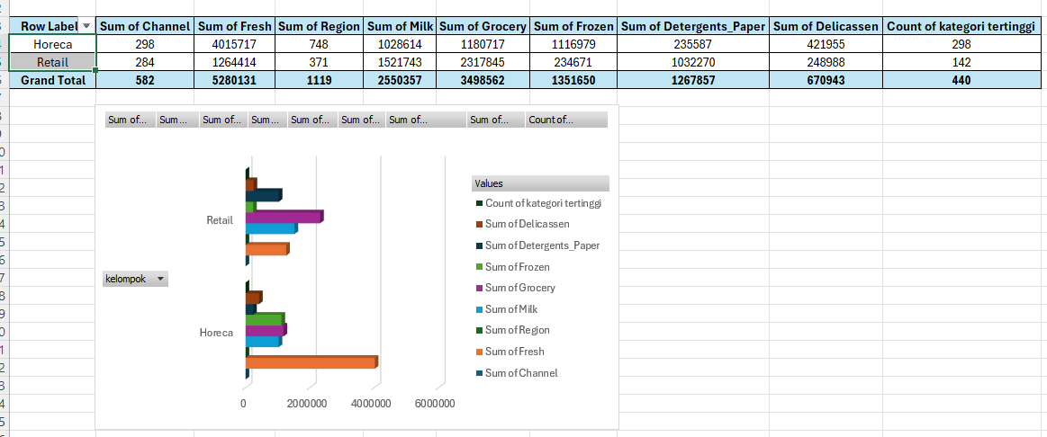
Grafik Pengeluaran Pelanggan
di berbagai kategori

Slide 5
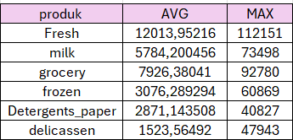
RATA-RATA PENGELUARAN PELANGGAN

Slide 6
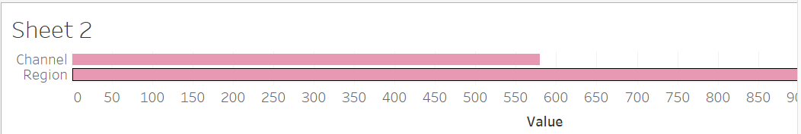
DIAGRAM SEGMENTASI PELANGGAN
Channel and Region.

Slide 7
KESIMPULAN
Analisis mengenai pengeluaran pelanggan Wholesale menunjukan bahwa pada saluran distribusi Horeca memiliki kontribusi pendapatan yang lebih besar dibandingkan Retail, dengan total Rp. 7.999.569 dan didorong oleh permintaan dalam jumlah yang besar dari industri tersebut. Kategori produk ‘Grocery’ mendominasi pengeluaran pelanggan dan diikuti oleh Fresh, Milk, dan Delicassen. Berdasarkan 3 wilayah tercatat bahwa total pengeluaran tertinggi sebesar Rp.10.630.937, dan dengan kategori Fresh sebagai penyumbang utama.

Slide 8
REKOMENDASI
Memfokuskan pengembangan dalam sektor Horeca yang telah menunjukan adanya pendapatn yang tinggi (7.999.569) dibandingkan sektor Retail, dan dengan prioritas di 3 wilayah yang memiliki total pengeluaran tertinggi. Pada kategorio Grocery diharapkan adanya kekonsistenan dalam ketersediaan stok sementara tetap memperhatikan kategori lainnya (Fresh, Milk dan Delicassen) yang berkontribusi secara signifikan.

